Slide 1




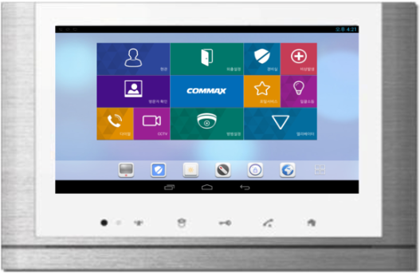



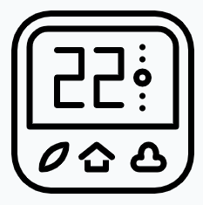

단지서버
1. 액세서리정보(기기) 2. 액세서리 상세정보 및 상태정보
3. 토큰관련 정보등
1. 회원정보 2. 액세서리정보(기기)등…
1. 토큰정보 2. 날씨정보등
1. 아파트 단지내의 서비스 관리 2. 주차, 방문자 관리, 전력 요금 같은거 등등등..
카카오
Open api
Public
외부 업체와 연동 - 코맥스 내부의 기기제어 방식과 외부 업체의 제어 방식이 달라 내부와 외부의 명령을 연결해(변환) 주는 API
Spring Boot
공공 데이터 제공 API 서버
날씨정보(Yahoo API)
공기질 정보(airKorea API)
Mysql, redis DB 사용
UPLUS
Access
사용자 세대 및 권한 정보 조회
월패드(리소스) 목록조회
게스트 eKey 및 마스터 eKey관리
모바일 MQTT 전달(eKey, 게스트)
월패드 및 로비폰의 Access API - 월패드, 로비폰 등록 - eKey조회 삭제 - 출입장치/월패드 메뉴 로그 기록
월패드 및 로비폰의 MQTT
단지서버 연동 API
통합인증 연동 API(사용자,리소스 삭제)
Primus 연동 API
Node 6.x.x로 세팅
Auth
리소스 및 사용자
등록/수정/삭제/상세
월패드/허브
KT
인증처리(토큰발행,확인등 담당)
Oauth 통신을 위한 로그인 폼
사용자 등록
리소스관리(월패드등) - 리소스 조회, 초기화 - 사용자정보 조회 및 삭제
Mysql,mongo, redis DB 사용
node 4.4.5
If run
리포트(씬에 디바이스 등록)
씬 등록/수정/삭제
node 6.2.2
????? 정확히 무엇을 하고 있는가?
IOT
리소스(월패드, 게이트)의 목록 및 상세정보
리소스에 디바이스 등록 및 삭제
디바이스 추가/삭제/상세정보/명령
룸 및 복합동작 관리
리소스에서 이벤트 수신
PUSH 메시지 발송
MQTT 관련 - 구독 설정 - 리소스, CGP, 룸, 디바이스등 알림
If run 서버에 전달
Mqtt
MQTT 서버(Mosca Broker)
기본 클러스터링 기능 없음(mongodb 이용하여 구성)
HAProxy 트랙픽 분산 처리

